Slide 1
2조 따닥따닥
김용국, 김형준, 강현규, 배연철, 최혁진
Notes:
안녕하세요 2조 발표자 김형준 최혁진 입니다. 저희 서비스 이름은 따닥따닥 이라는 웹 어플리케이션입니다.
저희가 이름을 이렇게 정한 이유는 저희 웹 어플리케이션 특성상 병원과 약국이 서로 따닥따닥 붙어있는 모습을 표현하고 싶었습니다.
그리고 사용자에게 딱 붙어 편하게 사용할수 있는 어플리케이션이 되겠다는 저희의 포부도 담겨 있습니다.

Slide 2
「
현행서비스
작동원리와 구현방법
프로젝트 기능
기능한계및 개선방향
기대효과
」
Notes:
발표는 현행서비스, 프로젝트 기능,작동원리와 구현방법, 기대 효과 순서로 진행됩니다.

Slide 3
「
현행서비스
」
Notes:
우선 첫 번째로 현행서비스입니다.

Slide 4
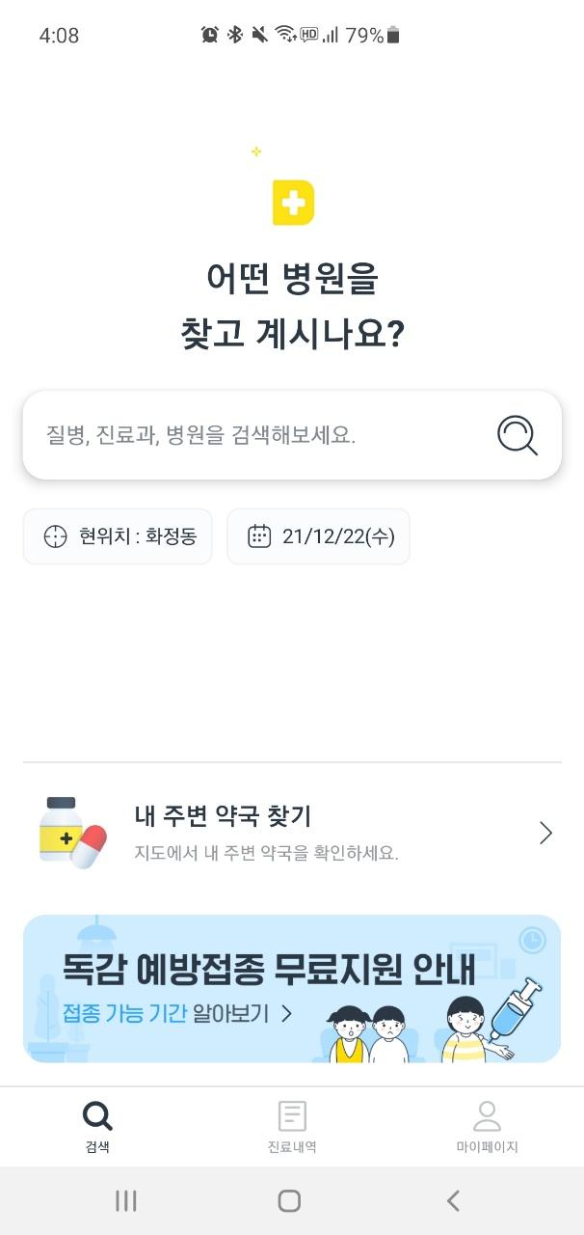
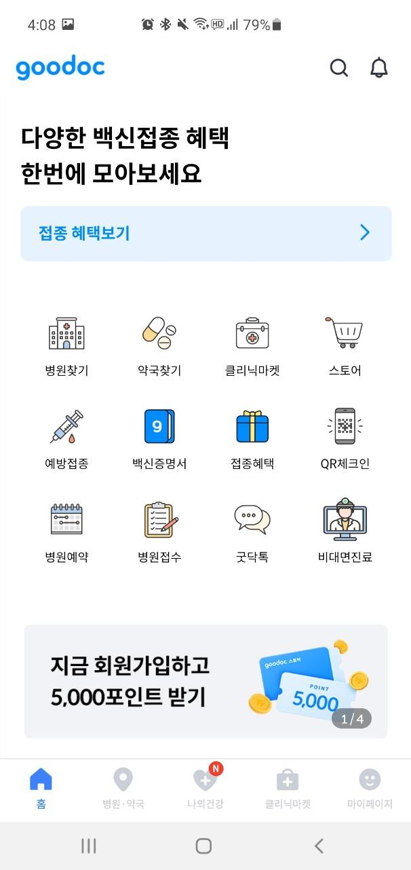
현행서비스
Notes:
저희는 현행서비스를 진행중인 똑닥과 굿닥을 참고 했습니다. 똑닥과 굿닥 모두가 병원과 약국 찾기 서비스를 제공하고 있습니다. 완전하게 현행 서비스를 제칠 수 있는 만큼의 프로세스를 구현하는 것은 현실적으로 무리라고 판단하여 사용자로 하여금 병원에 헛걸음을 줄일 수 있게 다수의 사용자 혹은 병원 관계자로부터 정보를 받아 실시간으로 정보를 전달하는 어플리케이션을 만들고자 했습니다. 특히 웹 사용자가 등록한 휴원정보를 반영하고 입력한 기준(현위치, 과, 이용시간)을 통해 병원과 약국 정보를 동시에 제공할수 있도록 구현했습니다.

Slide 5
「
작동원리와 구현방법
」
Notes:
다음으로는 작동원리와 구현방법 입니다.

Slide 6



작동원리와 구현방법
Spring Framework
MySQL
Naver Cloud
Open api parsing
Notes:
이 프로젝트를 진행하면서 저희는
Spring Framework, MySQL, NaverCloud 그리고 open api parsing 을 통해 구현을 하였습니다.
Spring Framework -전체적인 웹어플리케이션 구성
MySQL -회원정보, 휴원정보 등록 게시판, 병원 리뷰
Naver Cloud -FAQ 챗봇 - 기능관련 질문응답, tts 지원, 메인 페이지 맵 관련 기능
Open api parsing- 자동병원찾기에서 병원 위치 및 약국 공공데이터 포털에서 뽑아옴

Slide 7
「
프로젝트 기능
」
Notes:
다음으로는 프로젝트 기능입니다.

Slide 8
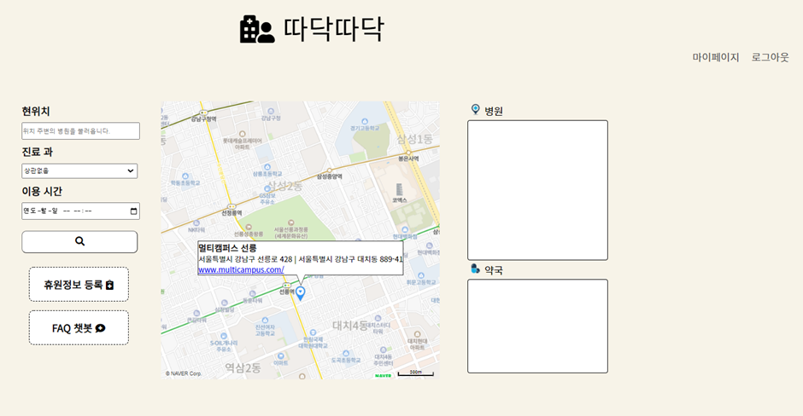
프로젝트 기능
회원정보 관리
자동병원 찾기
병원리뷰
휴원정보 등록
FAQ 챗봇
Notes:
저희 게시판 기능은 총 5개로 나뉘어져 있습니다.
회원정보 관리 - 로그인, 정보수정, 아이디찾기, 비밀번호 찾기, 회원가입 (JS 메세지 언급)
자동병원 찾기 - 위치,과,시간을 기준으로 병원을 찾아줌, 병원 상세 정보, 근처약국도 출력, 맵에 표시됨
병원리뷰 - 병원상세 정보에서 리뷰작성, 공유 가능
휴원정보 등록- 개인사정으로 휴원하는 병원반영하기위해서 구현
청청한의원
서울특별시 강남구 선릉로 424
FAQ 챗봇 - 기능관련 질문응답, tts 지원 -장애인 지원

Slide 9
「
기대효과
」
Notes:
마지막으로 기대효과 입니다.

Slide 10
기대 효과
휴원병원을 반영한 편의성
병원 인접 약국
챗봇 추가로 인한 웹 애플리케이션 잠재성
단순한 치료목적을 넘은 자기관리 개념도약
진료 소요시간에 대한 효율성과 경제성
Notes:
웹 사용자가 입력한 휴원병원을 반영하여 환자들의 헛걸음을 줄일 수 있다.
병원과 인접한 약국도 바로 찾아 볼 수 있다
챗봇에 추가될 기능을 이용하면 몸이 불편한 사람들과 같이 입력장치를 쓰기 어려운 사람들도 쓸 수 있는 웹 애플리케이션의 잠재성을 가진다.
단순한 치료 목적을 넘어서서 본인의 자기관리로의 개념도약을 기대해볼 수 있다. 자기관리로써 해당 앱을 사용하게 된다면 사용자 스스로가 소극적인 치료에서 적극적인 치료로 전환되고 이로인해 고품질의 서비스를 효율적으로 받을 수 있다.
병원에 있는 로컬 영역의 데이터도 받아올 수 있게 된다면 대기 인원이나 진료 소요 시간 등으로 지금보다 효율성과 경제성 면에서의 상승을 기대해 볼 수 있다.

Slide 11
「
기능 한계 및 개발 방향
」
Notes:
다음으로 기능한계및 개발방향 입니다.

Slide 12
기능 한계
개발방향
회원관리
API
?
휴원정보
챗봇
Notes:
기능한계
회원 관리
관리자 계정과 사용자 계정의 분리
병원에 직접적인 관계자 계정 추가
주소 연계성 있는 기능 구현
패스워드 찾기 보안 강화
API
마커가 서로 겹쳐 있을 때 구분이 힘듦
실제 사람이 이동하는 거리와 괴리가 있음 -> gps기반 현 정확한 위치가 아니라 도로명 주소이기 때문
리스트 정보들의 가독성이 좋지 않음
GPS 기능 미구현
현재위치를 즉각적으로 반영이 불가능하다.
사용자가 위치한 곳의 주소를 모를 경우 이용에 불편함이 크게 느껴짐.
휴원 정보를 메인페이지에서 받아볼 수 없음
검색 기록이 저장되지 않음
게시판
휴원 정보는 누구나 등록할 수 있지만 병원 관계자와 일반 유저간의 차이를 구분할 수 없음. (신뢰할 수 있는 정보인지 구별X)
챗봇
빠른 빌드를 이용하여 정해진 질문에만 답변을 얻을 수 있음
병원 찾기 기능과 연동되지 않음

Slide 13
개발 방향
유저에게 제공되는 지도의 가시성 및 기능 개선
GPS 기능 추가(위치 확인용) / 현재는 웹 어플리케이션으로 구상한 것이므로 IP로 위치특정.
병원 관계자 인증 기능추가 -> 기대효과 : 휴원 정보에 대한 신뢰도가 생긴다.
DB 기능 개선(다계층형)
게시판 페이징 기능 추가
챗봇 인터페이스 개선 및 기능 개선
회원가입 편의성을 위해 OAuth2.0 기능을 추가
Notes:
기능 개선방향
회원 관리
다계층형 DB 구현
주소를 mainPage에서 디폴트 값 구현
패스워드 찾기가 아닌 임시 패스워드를 랜덤 문자열로 이메일에 전송
API
마커가 커서에 따라 색이 변하게 하는 함수 제작
실제 사람이 이동하는 방법들을 고려한 거리 측정(도보, 대중교통, 택시, 지하철, 자전거 등)
GPS 기능 구현
사용자가 현주소를 모르더라도 버튼 클릭만으로 현재위치를 input에 넣을 수 있는 기능을 구현
사용자 IP주소를 통해 위치 주소를 추출
검색 기록을 저장하고 이전의 검색 정보에 대해서 빠르게 접근할 수 있도록 구현
게시판
작성자의 계정정보를 통해서 인증하는 방법
사용자가 실제로 병원이나 약국을 다녀왔다는 것을 증명하는 자료(like 영수증) 첨부
챗봇
STT 기능 구현
시각장애인을 배려한 챗봇 시스템 탑재
청각 및 언어장애인을 배려한 수어 챗봇 탑재
Naver Cloud ChatBot 추가 기능 사용
챗봇 버튼선택 기능 추가
대화 모델 빌드 이용(학습 기능)
구체적인 시나리오를 작성하여 사용자로 하여금 유도
기타 개선사항(디자인 관련)
병원/약국 LIST 파트
가시성이 떨어지는 리스트 부분에 확실하게 구분이 되도록 디자인
챗봇 디자인
게시판 페이징 기능 미구현
게시글이 10개를 초과하면 1개씩 뒷페이지로 밀려나게하는 페이징 기능을 구현해야할 것 같다.

Slide 14
참고자료
데이터 제공
공공데이터포털(data.go.kr)
국립의료원_전국 병의원 찾기 서비스
국립의료원_전국 약국 정보 조회 서비스
Naver Cloud Platform
MAP v3
CLOVA ChatBot
참고 서적
자바 웹을 다루는 기술 - 이병승, 길벗
이것이 오라클이다 - 우재승, 한빛미디어
이것이 자바다 1,2 - 신용권, 한빛미디어
다양한 봇빌더를 이용한 똑똑한 챗봇 만들기 - 정임수, 영진닷컴
모두의 네트워크 - 미즈구치 카츠야, 길벗
HTML5 웹 프로그래밍 입문 - 윤인성, 한빛아카데미
참고 사이트
docs.oracle.com - 자바 관련
developer.mozilla.org - JavaScript, CSS 관련
navermaps.github.io/maps.js/docs/tutorial-2-Marker.html - 네이버 마커
api.ncloud-docs.com/docs/ai-naver-mapsgeocoding-네이버맵위도,경도
Notes:
프로젝트를 진행하면서 아쉬웠던 점.
비대면 프로젝트였다는 점.
프론트엔드 : 어플리케이션에 그 어떤 유용한 기능이 들어가더라도, 사용법이 사용자 친화적이지 않으면, 그 서비스는 보완할 점이 명확하다고 생각을 한다. 저희가 만든 서비스는 얼핏보면 사용법 편한거같은데? 라는 생각이 들 수 있지만, 현재 내가 위치한 주소를 모르면 확인해야한다는점, 오탈자가 있으면 제대로 기능하기 어렵다는 점 등이 있다. 이런 부분에 대해 보완이 분명히 필요하다고 생각이 든다.
백엔드 : 병원들의 실시간 정보를 얻을 수 없어, 주차가능여부와 진료 대기 시간 등의 정보를 제공할 수 없어 아쉬웠다.

